Slide 1

Maironis
„Išnyksiu kaip dūmas”
(1895m.)

Slide 2

Eilėraščio tipas
Filosofinis eilėraštis

Slide 3
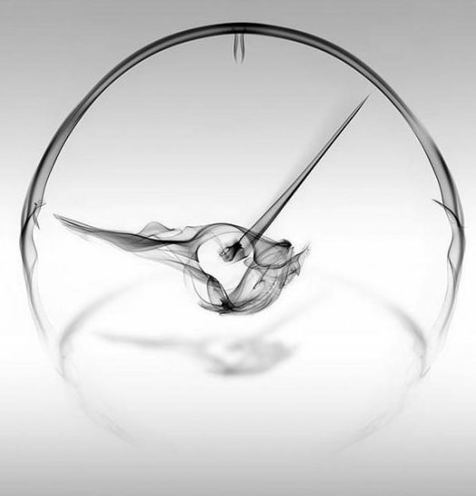
Tema
Žmogaus laikinumo, išnykimo.
Gyvenimo beprasmybės.
Kančios .

Slide 4

Nuotaika
Liūdna.
Rezignacinė.
Rezignacija -
visiškas nuolankumas, pasidavimas likimui.

Slide 5
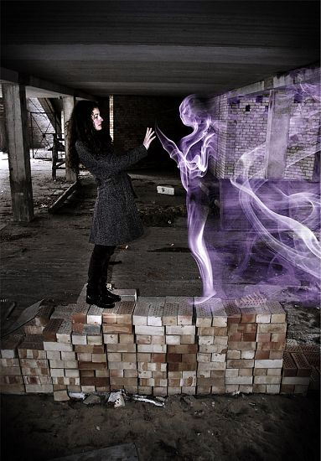
Eilėraščio žmogus
Nusivylęs.
Išgyvenantis beprasmybę.
Pesimistas.
Keistai vertinantis kūrybinį palikimą.
Pavyzdžių ieškantis istorijoje.

Slide 6
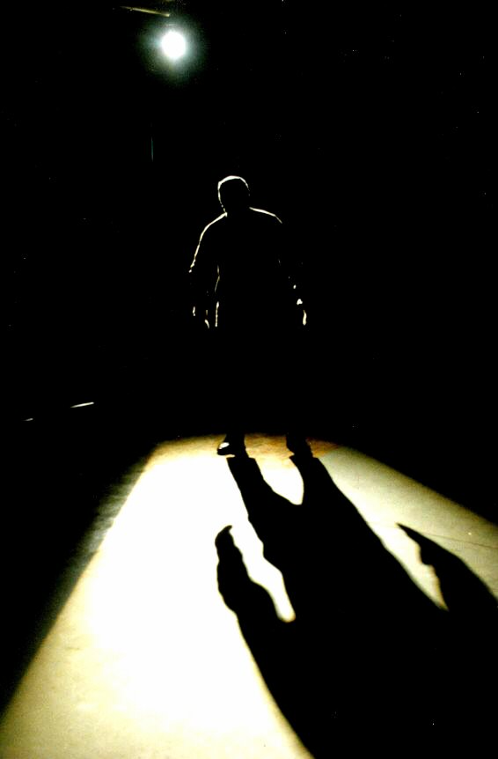
Trapumo ženklai
Dūmas.
Kapai.
Šešėlis.
Aušra.

Slide 7
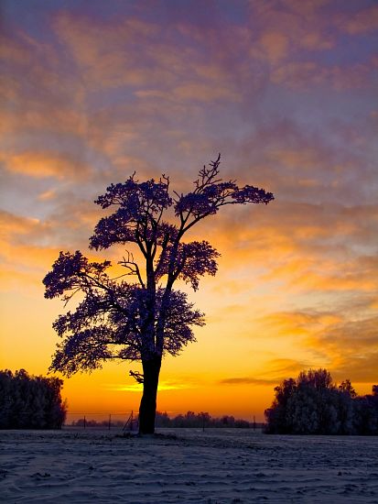
Romantinės pasaulėjautos ženklai
Žmogaus bendrumas su gamta.
Žvaigždės įvaizdis.
Žmogaus būsenos: svajojimas, sapnavimas.
Ryto aušros įvaizdis.

Slide 8
Eilėraščio kalba
Abstraktūs žodžiai: įkvėpimas, plakimas, kančios, garbė.
Poeto pamėgta leksika: širdis, kraujas, marios, poetas.
Tikslūs ir disciplinuoti rimai: vėjo – kentėjo, neminės - atspės.
Kryžminis rimavimo būdas.
Retorinės figūros.

Slide 9

Eilėraščio erdvė
Plati: horizontali (Italijos sritys) ir vertikali (dangus, žvaigždės, žaibai).

Slide 10

Eilėraščio laikas
Laiko kategorija ryški: praeitis (gyveno, kentėjo, išnyko), dabartis (mainos, bėga), ateitis (išnyksiu, neminės, užmirš, švies, apgaus)

Slide 11
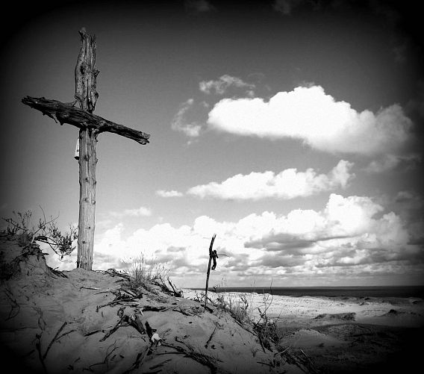
Idėja
Žmogus laikinas šiame pasaulyje, po mirties jis tampa gamtos dalimi.

Slide 12
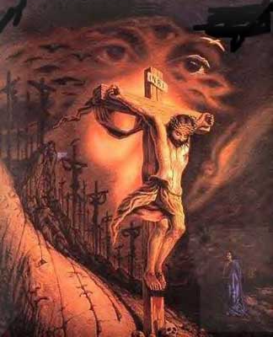
Idėja
Žmogiškoji kančia – neatsiejama žmogaus gyvenimo dalis.

